Slide 1
Ghidra 逆向工程 實戰報告
CTF 搶旗大賽實務技術
平時報告 1
學生: 李佳諭
指導教授: 偉大的恩師 龍大大

Slide 2
agenda
Ghidra
Ghidra環境建置
Ghidra實戰主題1
Ghidra實戰主題2
Ghidra實戰主題3
Ghidra實戰心得

Slide 3
Ghidra

Slide 4
Ghidra
https://secbuzzer.co/post/17
Ghidra是一個逆向工程工具,由美國國安局(NSA)在今年3月5日的RSA安全會議中展示並免費釋出。
其框架內含完整功能的軟體分析工具,能適用於各種平台包含Windows,Mac和Linux,
其主要功能包含反組譯,組譯,反編譯以及繪圖和腳本以及更多其它不及繁載的功能。
Ghidra也支援各種不同的指令及架構,以及可執行檔(PE,ELF…),
在使用上則可以選擇使用者互動模式及自動模式。
若預設的功能無法完成使用者想要的結果,它也提供了公開的API允許使用者用以自行開發個人的插件及腳本

Slide 5
Ghidra環境建置

Slide 6
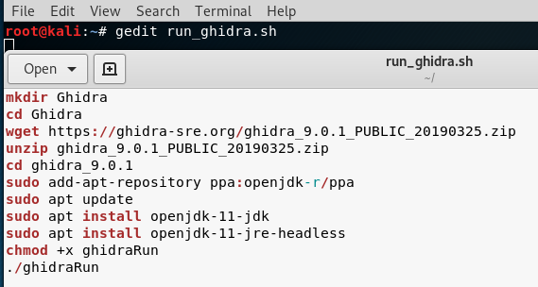
Ghidra環境建置

Slide 7
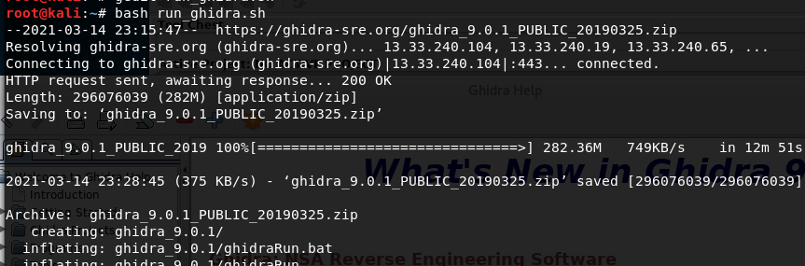

Slide 8
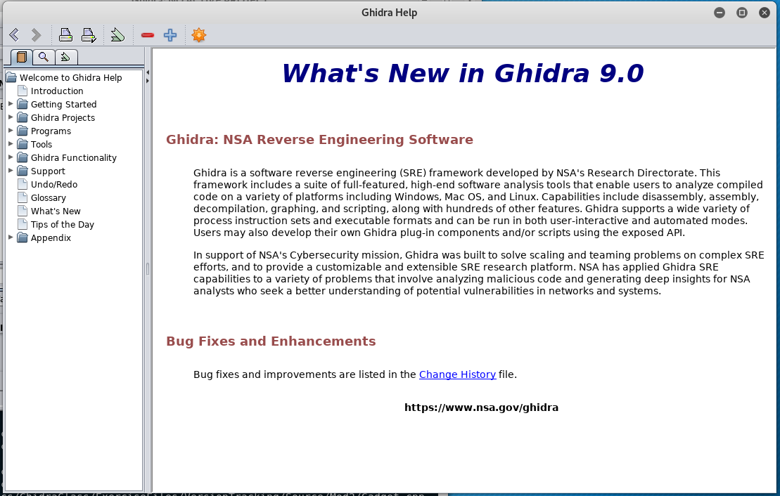
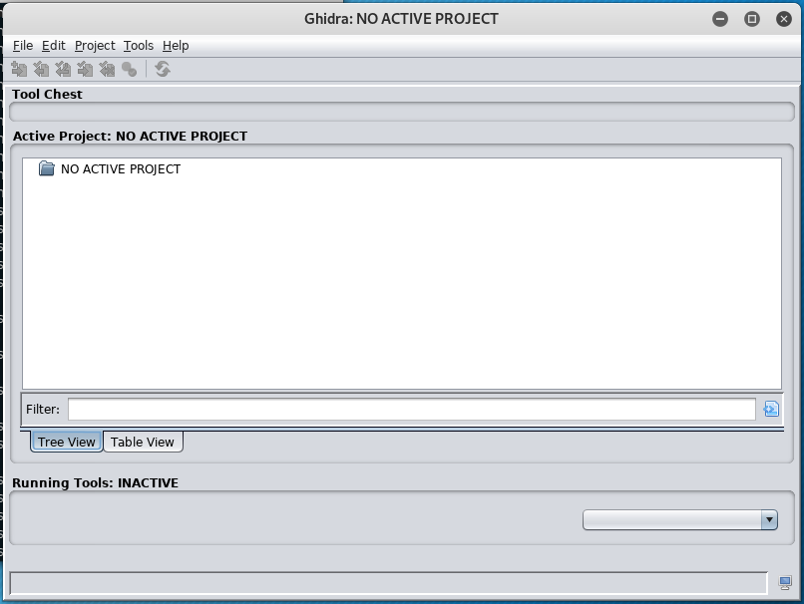

Slide 9
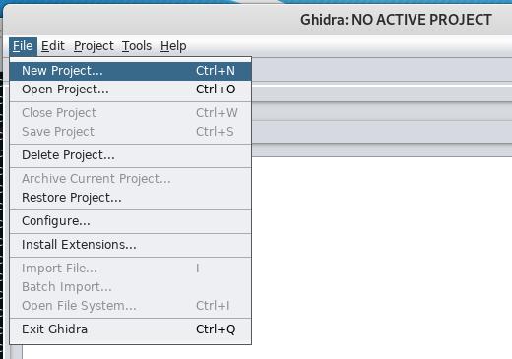

Slide 10
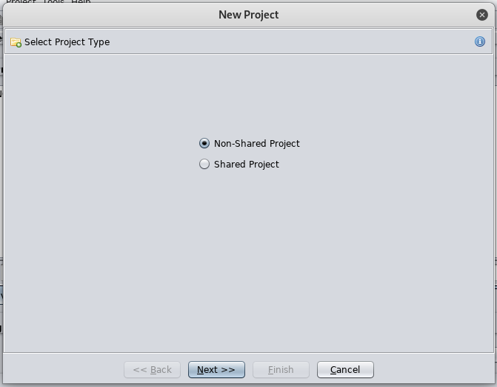

Slide 11
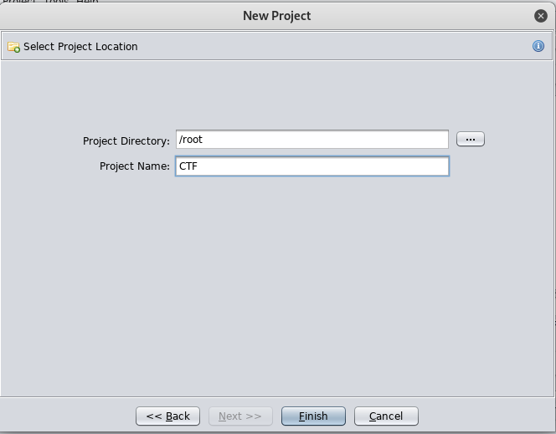

Slide 12
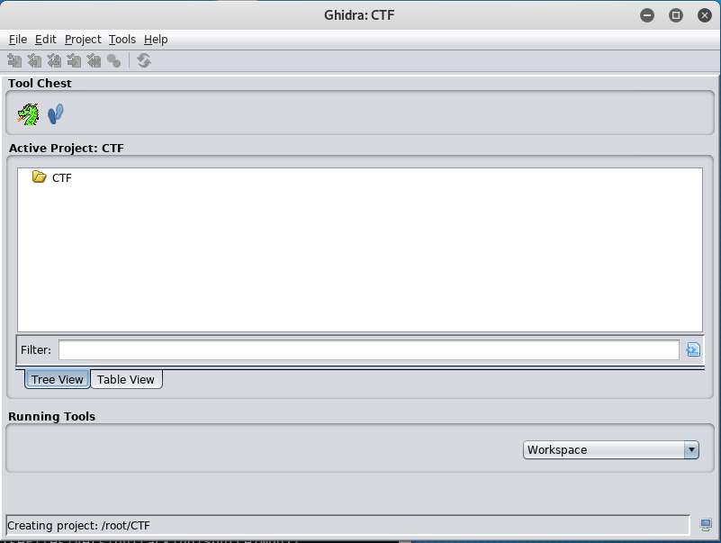

Slide 13
Ghidra實戰主題1

Slide 14
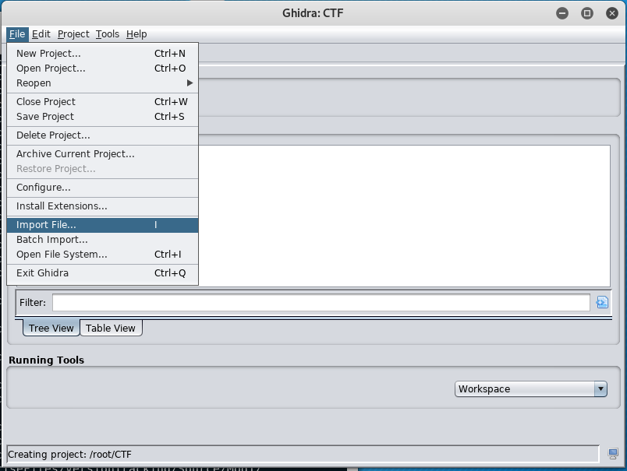

Slide 15
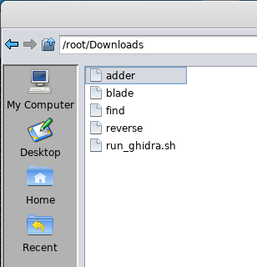
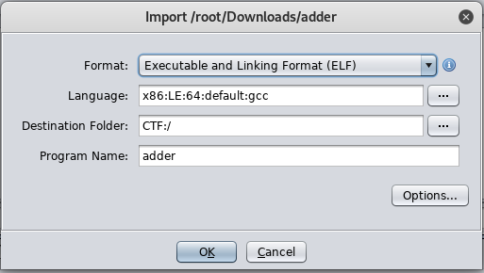

Slide 16
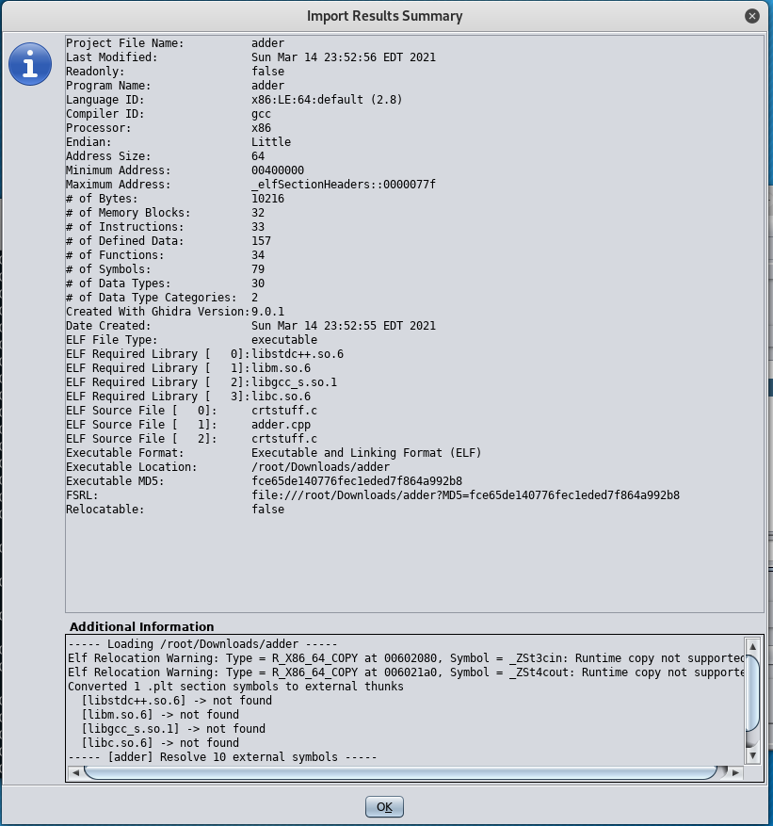

Slide 17
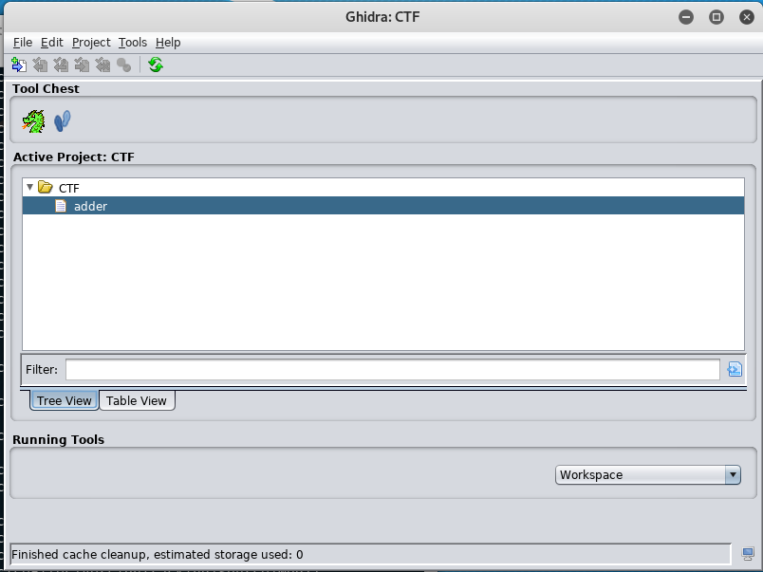

Slide 18
Ghidra實戰主題1

Slide 19
Ghidra實戰主題2

Slide 20
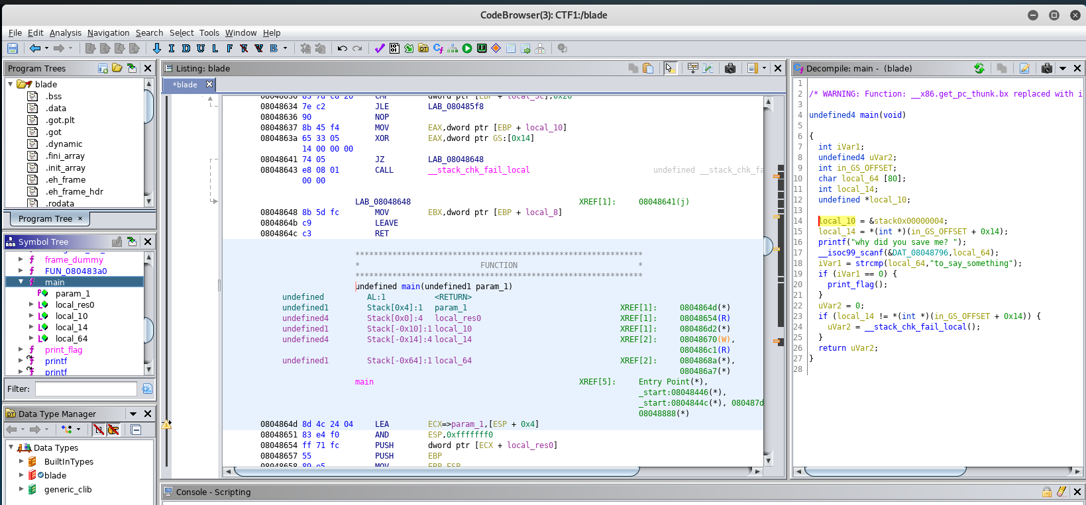
Ghidra實戰主題 2

Slide 21
Ghidra實戰主題3

Slide 22
Ghidra實戰主題3
eversing.kr|Easy_CrackMe.exe
https://secbuzzer.co/post/17

Slide 23
Ghidra實戰心得

Slide 24
Ghidra實戰心得

